Slide 1
Transformation und Regionalwirtschaft.
Die regionalökonomische Bedeutung
von Bioökonomie & Kreislaufwirtschaft.
Wie können Regionen zur Transformation beitragen und davon profitieren?
Franz Sinabell
franz.sinabell@wifo.ac.at
@FranzSinabell
LEADER Jahrestagung 2021
Bad Ischl, 21. Okt 2021

Slide 2
worum es geht

Slide 3
Abgrenzung des Themas: Transformation Definitions-Vorschlag
"Umbau des Wirtschaftssystems in Richtung Nachhaltigkeit"
Nachhaltigkeit operationalisiert: SDGs
Zielpfad: "Agenda 2030"
beinhaltet vor allem folgende unmittelbaren Ziele in AT
netto-klimaneutrales Wirtschaftssystem
Entkopplung Wirtschaftswachstum vom Materialeinsatz
Bremsen des Artenverlustes
hoher Anteil erneuerbarer Energien
weitere Aspekte
soziale Ausgewogenheit
Gerechtigkeit zwischen Geschlechtern

Slide 4
Abgrenzung des Themas: Regionalwirtschaft
wesentliche Bestimmungselemente
regionale Abgrenzungen (z.B. NUTS)
worum geht es im Kern
Lebensqualität
Wertschöpfung
Beschäftigung
Q: COM(2018) 673 final

Slide 5
Abgrenzung des Themas: Bio-Ökonomie
Die Bioökonomie umfasst alle Sektoren und Systeme, die sich auf biologische Ressourcen (Tiere, Pflanzen, Mikroorganismen und abgeleitete Biomasse, einschließlich organischer Abfälle), deren Funktionen und Prinzipien stützen.
Sie umfasst und verbindet:
Land- und Meeresökosysteme und die von ihnen erbrachten Leistungen; alle primären Produktionssektoren, die biologische Ressourcen nutzen und erzeugen (Land- und Forstwirtschaft, Fischerei und Aquakultur); und
alle Wirtschafts- und Industriesektoren, die biologische Ressourcen und Verfahren zur Herstellung von Lebensmitteln, Futtermitteln, biobasierten Produkten, Energie und Dienstleistungen nutzen.
Q: COM(2018) 673 final
Notes:
European Commission. Communication from the Commission to the European Parliament, the Council, the European Economic and Social Committee and the Committee of the Regions. A sustainable Bioeconomy for Europe: strengthening the connection between economy, society and the environment (COM(2018) 673 final). 2018https://eur-lex.europa.eu/legal-content/EN/TXT/?uri=CELEX:52018DC0673.

Slide 6
Abgrenzung des Themas: Kreislaufwirtschaft
Die Ausweitung der Kreislaufwirtschaft von den Vorreitern zu den Hauptakteuren der Wirtschaft wird einen entscheidenden Beitrag zur Erreichung der Klimaneutralität bis 2050 und zur Entkopplung von Wirtschaftswachstum und Ressourcenverbrauch leisten
dazu zählen folgende zentrale Wertschöpfungsketten
Nahrungssystem (Verschwendung von Lebensmitteln), Wasserversorgung
Textilien
Bauwirtschaft und Gebäude
Verpackungen
Plastik
Möbel
Q: EC, 2018, Circular Economy Action Plan; o.O.

Slide 7
ein paar Fakten zur Regionalwirtschaft

Slide 8
Regionale Wertschöpfung Primärsektor und andere
Q: STAT, RGR

Slide 9
Regionale Wirtschaftsleistung in der EU

Slide 10
Regionale Wirtschaftsleistung in der EU

Slide 11
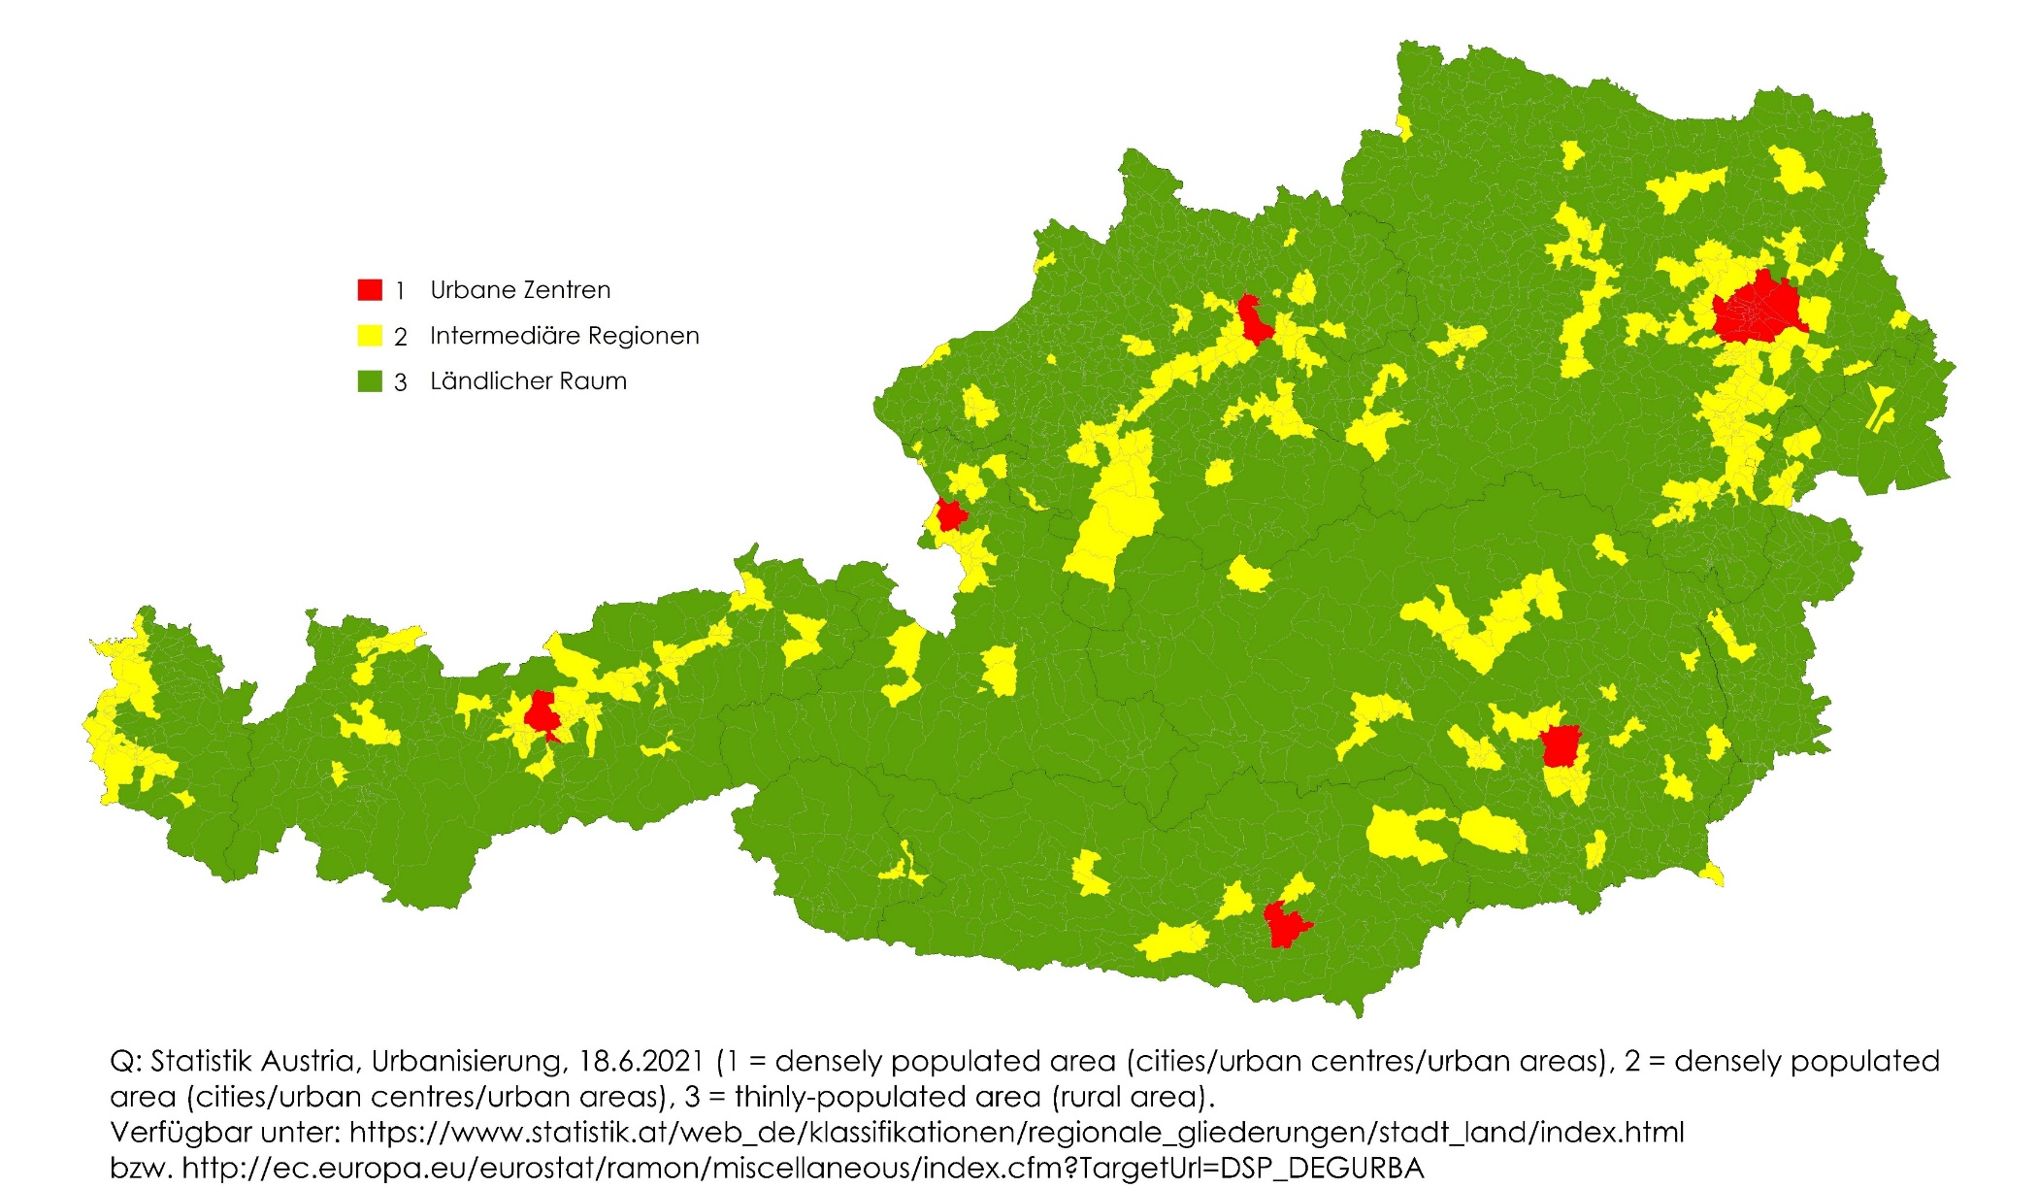
Regionalwirtschaft – Regionen

Slide 12
Zwischenbilanz
regional
räumlich differenziert nach administrativen oder anderen Abgrenzungen
Ebenen von klein (LAU) über mittel (NUTS2) bis groß (NUTS0)
warum wichtig
Ressourcen sind dezentral und somit in den Regionen verteilt
Ziel der Wirtschaftspolitik und Raumwirtschaft ist Aufrechterhaltung der dezentralen Besiedelung und gleichwertige Lebensbedingungen
Resilienz: großes Interesse an regionaler struktureller Ausgewogenheit
Leben am Land oder Urlaube dort bringt für viele Menschen hohe Lebensqualität
wie darstellen:
Struktur der Beschäftigung
⇨ Rückschluss auf Wertschöpfung, Einkommen und Lebenssituation

Slide 13
die Bio-Ökonomie etwas konkreter

Slide 14
Wertschöpfungskette Agrargüter- und Lebensmittel
Landwirtschaft und Outputs
Biomasse => Basis für Lebensmittel und Bio-Ökonomie (z.B. Stärkeproduktion)
Öskosystemleistungen/Landschaftsbild => Lebensqualität, Wohlbefinden, Freizeit, ...
Landwirtschaft
überall dort, wo Agrargüter produziert werden
in vielen Regionen das Rückgrat der wirtschaftlichen Tätigkeiten
Wertschöpfungskette Agrargüter- und Lebensmittel
Primärproduktion
Vorleistungen (z.B. Saatgut, Düngemittel, tierärztliche Dienstleistungen)
Nahrungsmittel,- Futtermittel-, Getränkeindustrie / -Gewerbe
Großhandel (vor- und nachgelagert) und Lebensmitteleinzelhandel
Q: Sinabell und Streicher, 2020a

Slide 15
Nominelle Bruttowertschöpfung in der Landwirtschaft, der Wertschöpfungskette und der Volkswirtschaft von 1995 bis 2018
 | Landwirt-schaftlicher Kernbereich (lt. VGR) | Vorgelagerte Wirtschafts-bereiche (ohne Handel) | Nachgelagerte Wirtschafts-bereiche (ohne Handel) | Handel (vor- und nachgelagerte Bereiche) | Wertschöpf-ungskette Agrargüter und Lebensmittel | Volkswirtschaft insgesamt (lt. VGR)
 | Mio. €, nominell
ÖNACE 1995
1995 | 2.939 | 464 | 3.509 | 3.819 | 10.730 | 158.821
2005 | 2.324 | 575 | 3.715 | 4.993 | 11.607 | 225.888
ÖNACE 2008
2005 | 2.324 | 490 | 3.715 | 4.993 | 11.521 | 225.888
2010 | 2.670 | 555 | 4.714 | 5.816 | 13.754 | 263.633
2015 | 2.670 | 691 | 5.543 | 7.075 | 15.978 | 307.038
2016 | 2.809 | 721 | 5.871 | 7.822 | 17.222 | 318.644
2018 | 3.255 | 778 | 6.146 | 7.769 | 17.948 | 344.659
 | Veränderung in %
2018/2005 | + 40,1 | + 58,7 | + 65,5 | + 55,6 | + 55,8 | + 52,6
 | Wachstum in % p.a.
2005/2018 | + 2,6 | + 3,6 | + 3,9 | + 3,5 | + 3,5 | + 3,3
Q: Statistik Austria, Leistungs- und Strukturstatistik, diverse Jahre. Siehe: https://www.statistik.at/web_de/statistiken/wirtschaft/produktion_und_bauwesen/leistungs_und_strukturdaten/index.html; Statcube von Statistik Austria, Leistungs- und Strukturstatistik (LSE) ab 2008 – Unternehmensdaten (ÖNACE 2008); Statistik Austria, Volkswirtschaftliche Gesamtrechnungen. Erstellt am: 28.02.2020; eigene Schätzungen; Daten abgerufen am 15.6.2020; Anmerkung: Bruttowertschöpfung zu Faktorkosten (Leistungs- und Strukturstatistik), Bruttowertschöpfung zu Herstellungspreisen (Volkswirtschaftliche Gesamtrechnung VGR).

Slide 16
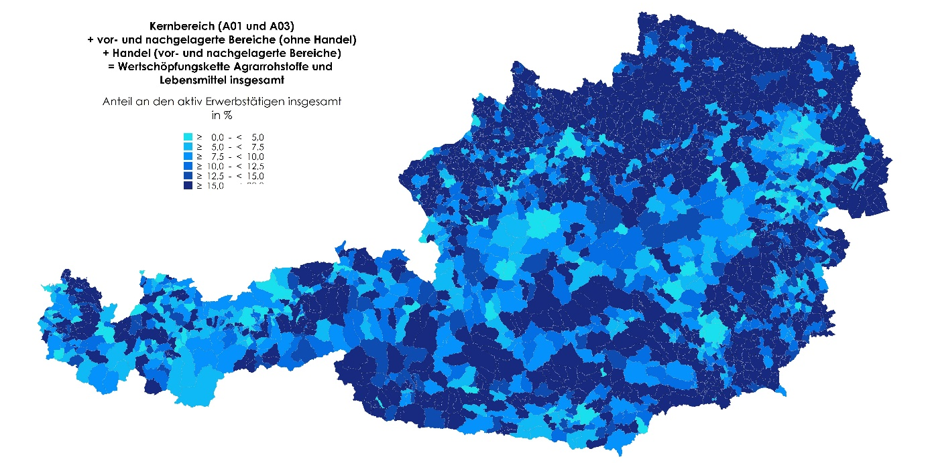
Im Inland wohnhafte aktiv Erwerbstätige in der österreichischen Wertschöpfungskette Agrargüter und Lebensmittel insgesamt laut Abgestimmter Erwerbsstatistik nach Gemeinden, 2018

Slide 17
Wald – Forstwirtschaft – Holzcluster
Wald und seine Outputs
Holz => Basis für wirtschaftlichen Wohlstand und Speicher von Kohlenstoff
Öskosystemleistungen => Basis für Schutz, Lebensqualität, Wohlbefinden, ...
Forstwirtschaft
fast überall dort, wo Wald bewirtschaftet wird
in vielen Regionen das Rückgrat der wirtschaftlichen Tätigkeiten
Cluster Forst- und Holzwirtschaft
Kernbereich: Forstwirtschaft, Sägewerke, Furnier- und Holzfaserplatten
Bereiche mit enger Verflechtung: das Finalprodukt ist eindeutig holzbasiert (Parkette, ..., Möbel, ...., Bautischlerei, ..., Dachdeckerei und Zimmerei
Bereiche mit weniger enger Verflechtung: Papier, Pappe, ..., Handel mit Büchern
derzeit nicht enthalten: holzbasierte Energiebereitstellung
Q: Sinabell und Streicher, 2020b

Slide 18
Forst- und Holzcluster in Österreich Wertschöpfung und Anteil an der Volkswirtschaft
 |  | 2005 | 2010 | 2015 | 2016 | 2017 | 2018 | 2018/05
 |  | Mio. €, nominell |  |  |  |  |  | %
Kernbereich |  | 1.864 | 2.148 | 2.381 | 2.420 | 2.437 | 2.654 | +42,4
Branchen mit engen Verflechtungen |  | 4.935 | 5.360 | 5.830 | 6.174 | 6.379 | 6.826 | +38,3
Kernbereich + Branchen mit engen Verflechtungen |  | 6.800 | 7.508 | 8.211 | 8.595 | 8.816 | 9.480 | +39,4
Branchen mit weniger engen Verflechtungen |  | 5.153 | 5.479 | 6.287 | 6.153 | 6.583 | 7.322 | +42,1
Anteil an der Volkswirtschaft |  |  |  |  | %
Kernbereich |  | 0,8 | 0,8 | 0,8 | 0,8 | 0,7 | 0,8
Branchen mit engen Verflechtungen |  | 2,2 | 2,0 | 1,9 | 1,9 | 1,9 | 2,0
Branchen mit weniger engen Verflechtungen |  | 2,3 | 2,1 | 2,0 | 1,9 | 2,0 | 2,1
Forst- und Holzcluster insgesamt |  | 5,3 | 4,9 | 4,7 | 4,6 | 4,7 | 4,9
Q: Statistik Austria, WIFO-Berechnungen

Slide 19
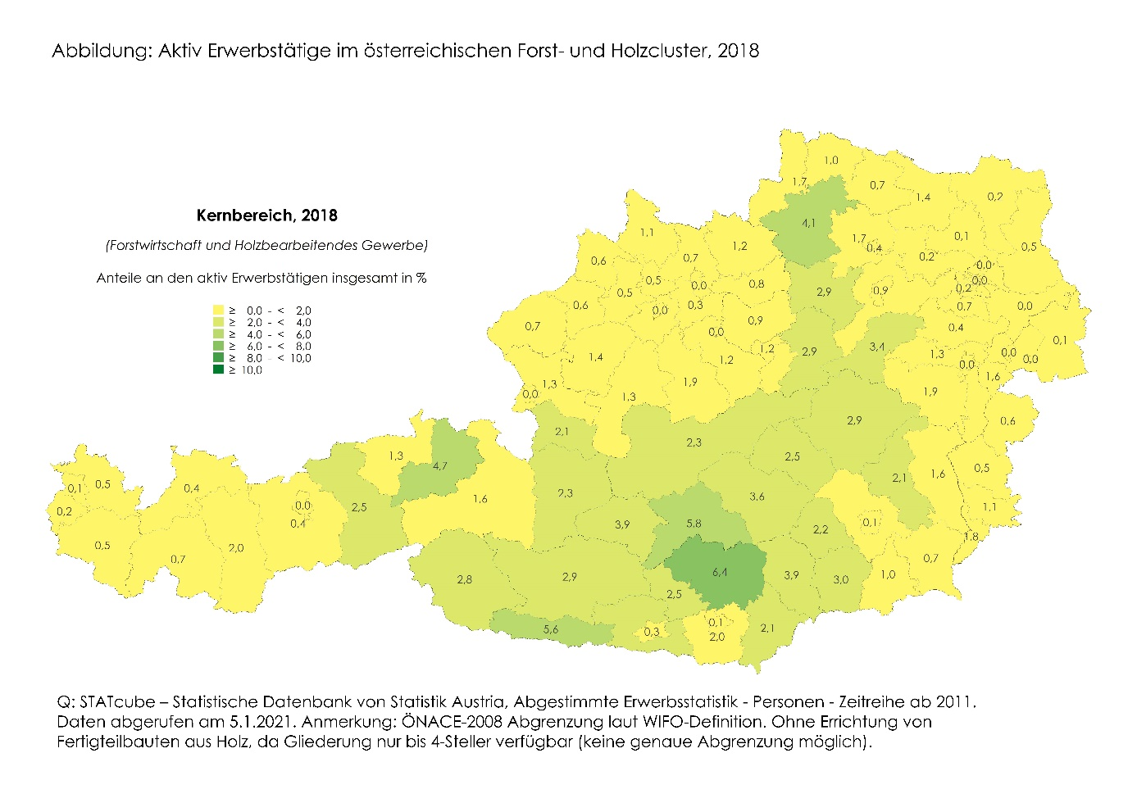
Die regionale Bedeutung des Clusters Forst- und Holzwirtschaft Kernbereich – bezogen auf Erwerbstätige
Q: Statistik Austria, abgest. Erwerbsstatistik 2021; WIFO-Berechnungen

Slide 20
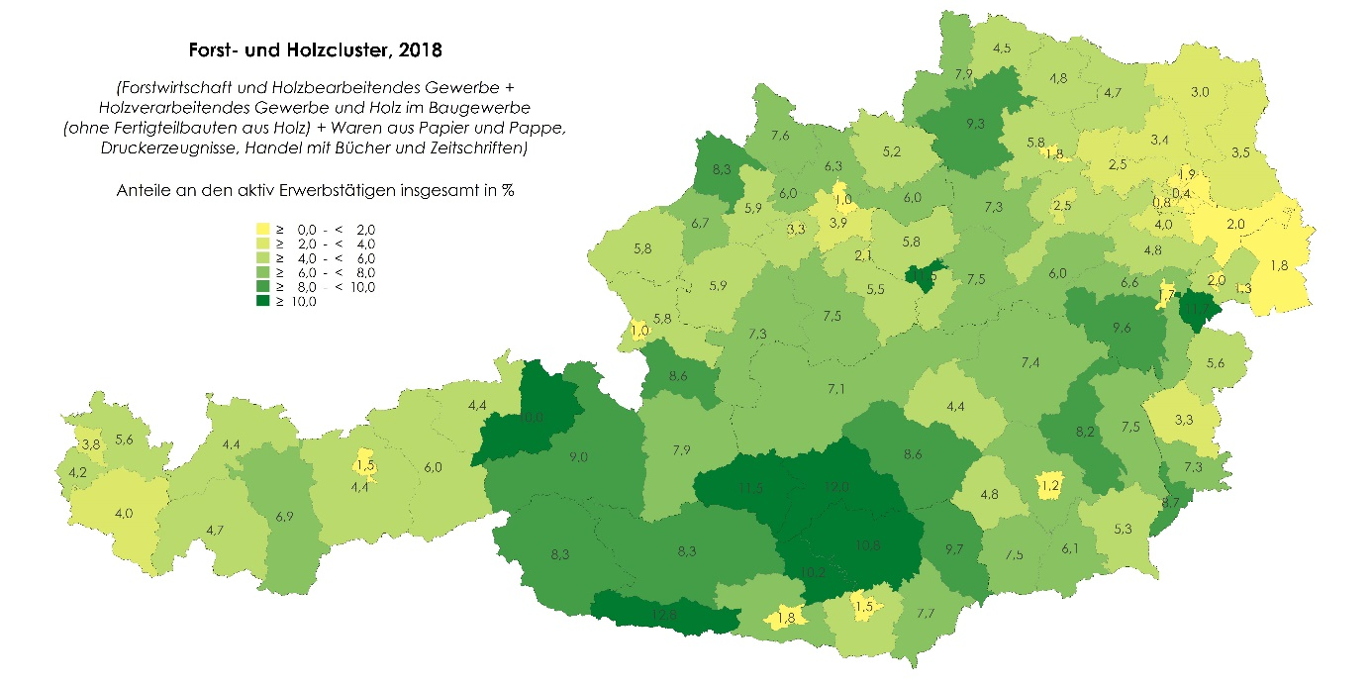
Die regionale Bedeutung des Clusters Forst- und Holzwirtschaft Kernbereich + Branchen mit enger und weniger enger Verflechtung
Q: Statistik Austria, abgestimmte Erwerbsstatistik 2021; WIFO-Berechnungen

Slide 21
LW+FW Wertschöpfungsketten + 1 Element der Kreislaufwirtschaft
(Abwasserbehandlung)

Slide 22
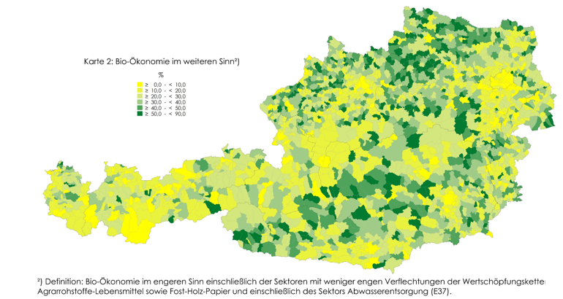
Anteil der Erwerbstätigen in den betrachteten Branchen 2018

Slide 23
Ausblick und Resümee
Bio-Ökonomie in Österreich
ein Landkarte der Ausgangssituation
eine Landkarte der Potenziale bis 2030 (Umsetzung der Strategien / Ziele)
Regionalwirtschaft, Transformation, Bioökonomie und Kreislaufwirtschaft
teilweise noch nicht ausreichend definierte Konzepte
die wirtschaftliche Bedeutung und Relevanz ist derzeit noch unbestimmt
pragmatische Ansätze wurden bereits entwickelt
wie können die Menschen in den Regionen profitieren
Ressourcen nachhaltig bewirtschaft und daher langfristig bewahren
die Chancen der Transformation rasch wahrnehmen und identifizieren
Investitionen tätigen und das Potential in Wertschöpfung übertragen
Blockaden abbauen und Veränderungen / Entwicklungen ermöglichen

Slide 24
Danksagung und Unterlagen
Danksagung
hier präsentierte ergebnisse wurden vom BMLRT und der Landwirtschaftkammer Österreich im Rahmen von mehreren Projekten finanziert
Referenzen:
Sinabell, F. und G. Streicher, 2021, Regionale Beschäftigung im Cluster Forst- und Holzwirtschaft in Österreich. Monographien, WIFO, Wien. Online: https://www.wifo.ac.at/wwa/pubid/66984
Sinabell, F. und G. Streicher, 2020, Die Wertschöpfungskette von Agrargütern und Lebensmitteln in Österreich. Studie des WIFO im Auftrag der Landwirtschaftskammer Österreich, September 2020. WIFO-Monographien, Eigenverlag, Wien, April 2020. Online : https://www.wifo.ac.at/wwa/pubid/66355

